Slide 1
Streaming Random Forests In Huawei CloudStream
冯叶磊 实时流计算服务团队

Slide 2
Content
实时流计算服务概览
异常检测与常用算法
华为流式随机森林设计与实现
总结

Slide 3
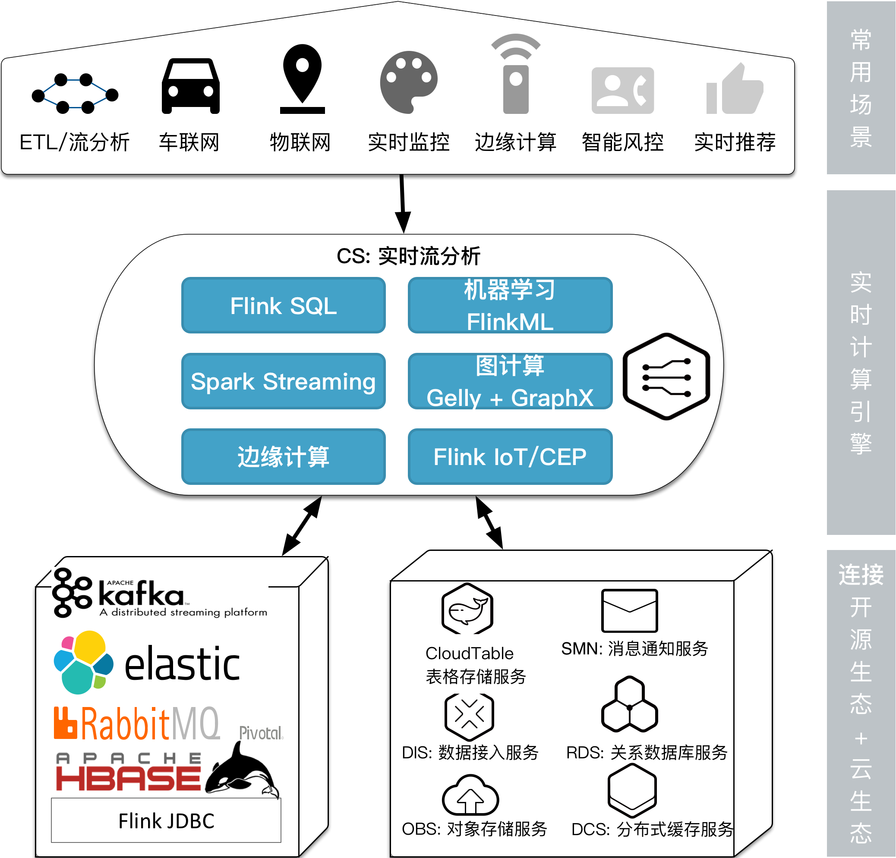
实时流计算服务概览

Slide 4
华为FlinkSQL扩展之CEP
复杂事件处理用来检测无尽数据流中的复杂模式。
场景：银行盗刷检测，工业传感器异常告警，交通套牌车监测
MATCH_RECOGNIZE (
[ PARTITION BY expression [, expression ]* ]
[ ORDER BY orderItem [, orderItem ]* ]
[ MEASURES measureColumn [, measureColumn ]* ]
[ ONE ROW PER MATCH | ALL ROWS PER MATCH ]
[ AFTER MATCH
( SKIP TO NEXT ROW
| SKIP PAST LAST ROW
| SKIP TO FIRST variable
| SKIP TO LAST variable
| SKIP TO variable )
]
PATTERN ( pattern )
[ WITHIN intervalLiteral ]
[ SUBSET subsetItem [, subsetItem ]* ]
DEFINE variable AS condition [, variable AS condition ]*
) MR

Slide 5
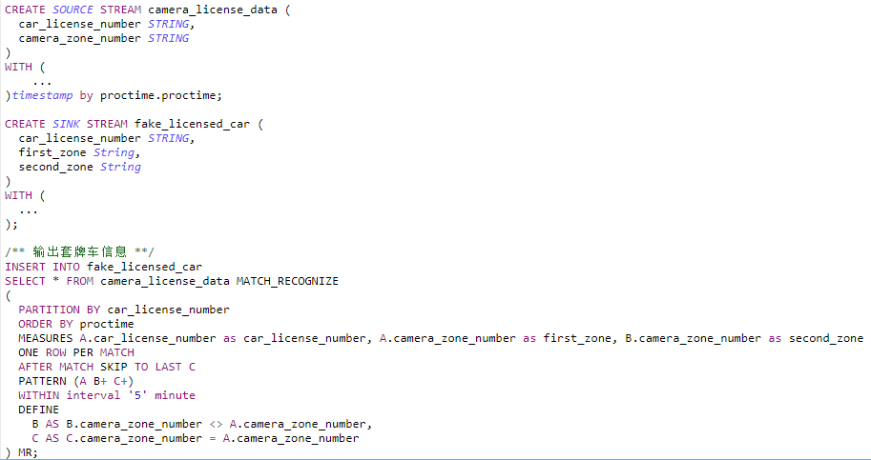
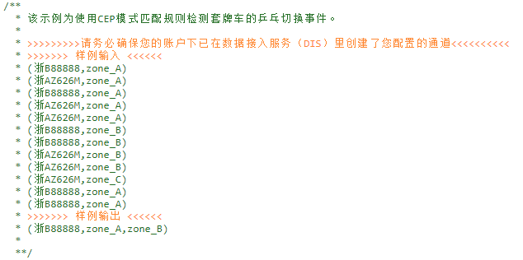
华为FlinkSQL扩展之CEP

Slide 6
华为FlinkSQL扩展之GeoSpatial(地理空间函数)
• DDL for Geometry
• ST_Point
• ST_Line
• ST_Polygon
• SQL Geospatial Functions
• ST_CONTAINS(geometry, geometry) - 左几何体包含右几何体时返回True
• ST_WITHIN(geometry, geometry) - 右几何体包含左几何体时返回True
• ST_DISJOINT(geometry, geometry) - 左几何体和右几何体交集为空时返回True
• ST_INTERSECTION(geometry, geometry) - 左几何体和右几何体相交时返回True
• ST_BUFFER(geometry, double) - 返回距离左几何体指定缓冲距离的几何体
• ST_ENVELOPE(geometry) - 返回围绕指定几何体的矩形
• SQL Time Geospatial
• AGG_DISTANCE
• AVG_SPEED
• … on HOP/TUMBLE/OVER/SESSION windows
• …on count/time windows
• ….on rowtime/proctime windows

Slide 7
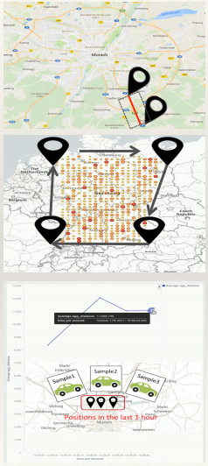

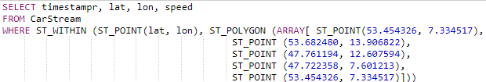
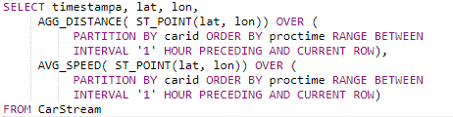
华为FlinkSQL扩展之GeoSpatial
监测车辆偏航
电子围栏
实时测速，车辆里程统计

Slide 8
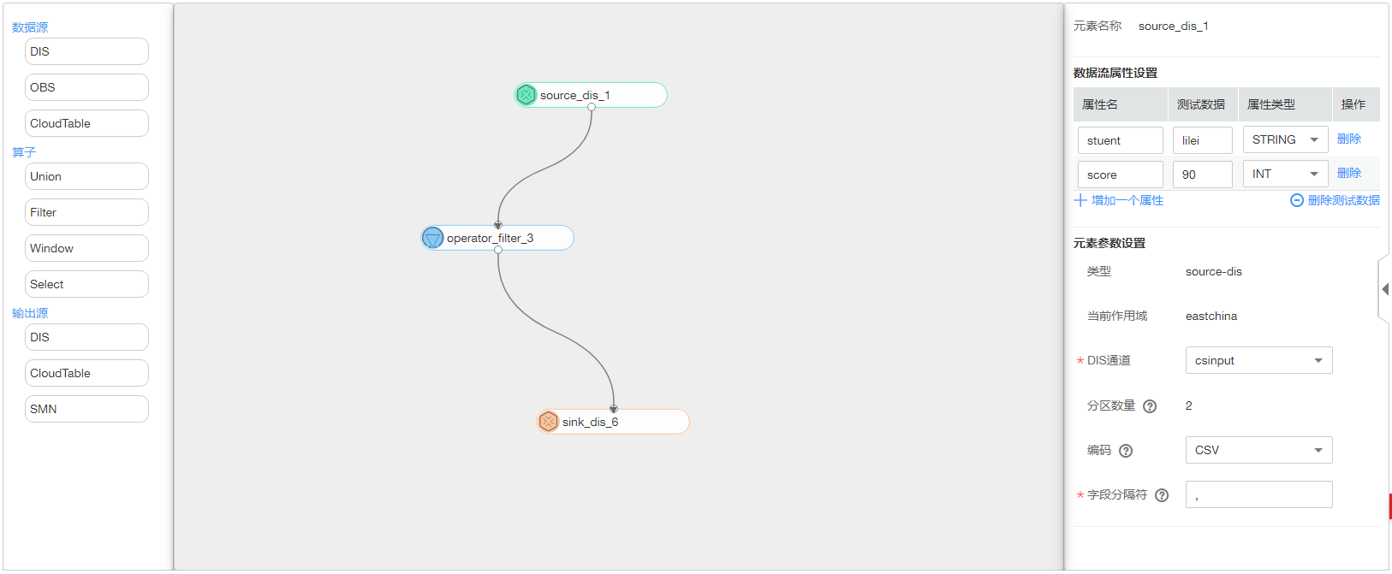
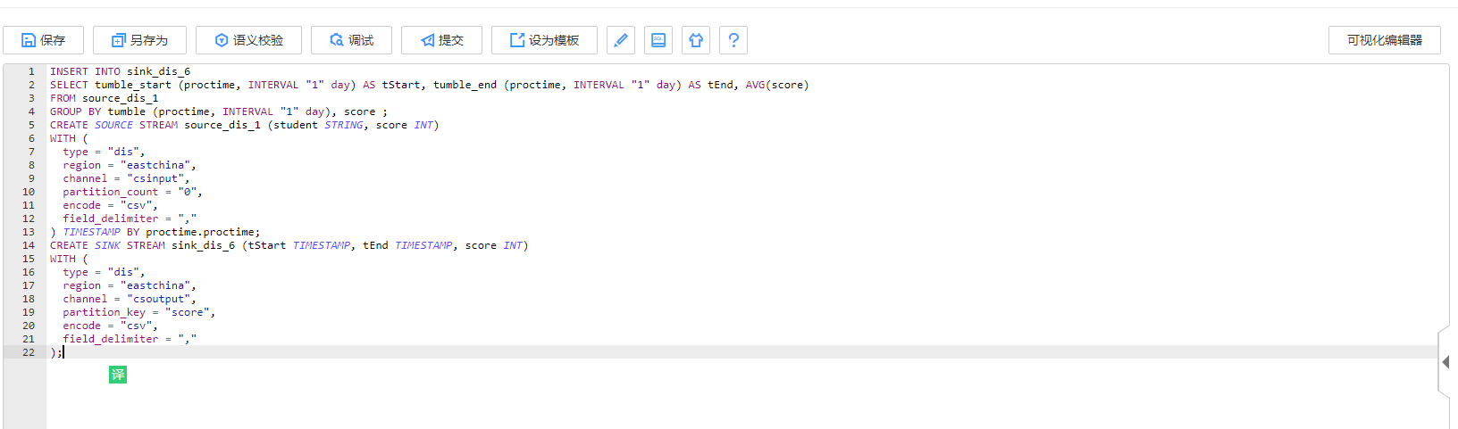
SQL可视化编辑

Slide 9
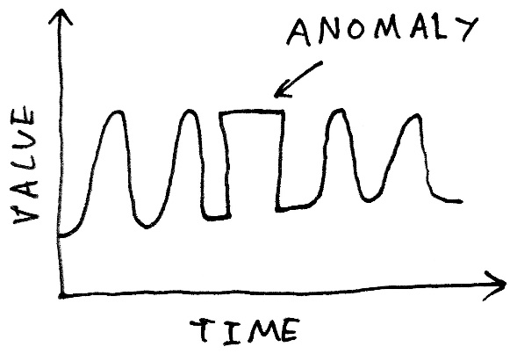
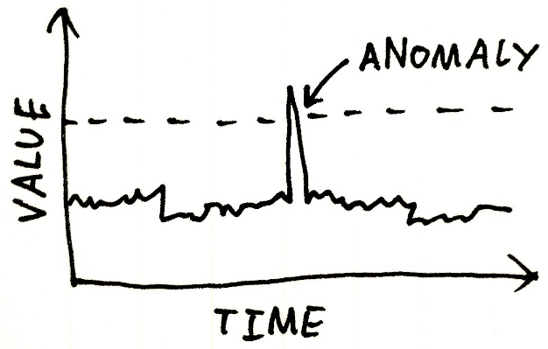
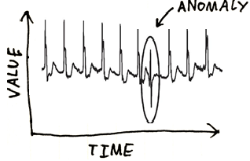
异常检测
“An outlier is an observation which deviates so much from the other observations as to arouse suspicions that it was generated by a different mechanism.”
— D. M. Hawkins, Identification of Outliers, Chapman and Hall, 1980.

Slide 10
异常检测
应用场景
入侵监测
金融诈骗
传感器数据监控
医学诊断
自然数据监测
Data point -> Outlier score / binary labels
经典算法
Statistical Models: Grubb’s test, Probabilistic mixture modeling
Distance Based Models: NN, Local Outlier Factor
Linear Models: LR, SVM, PCA
Nonlinear Models: Replicator NN, Tree based models(Isolation Forest)
Notes:
https://mp.weixin.qq.com/s?__biz=MzIzODExMDE5MA==&mid=2694182558&idx=1&sn=7a9043417ceaf3ca783a507eea18c2d6&chksm=cc5f021ffb288b095834570b123ad9c5d4e36e852f9f5bc4fea738486e3577dde69fa9b9b43f#rd

Slide 11
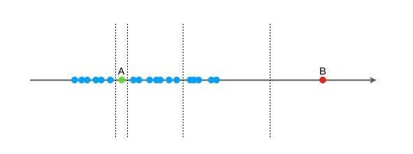
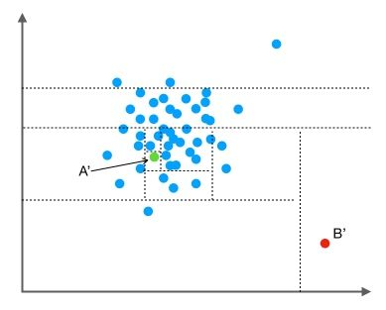
Isolation Tree简介
训练：构建一棵 iTree 时，先从全量数据中抽取一批样本，然后随机选择一个特征作为起始节点，并在该特征的最大值和最小值之间随机选择一个值，将样本中小于该取值的数据划到左分支，大于等于该取值的划到右分支。然后，在左右两个分支数据中，重复上述步骤，直到满足如下条件：
数据不可再分，即：
只包含一条数据，或者全部数据相同。
二叉树达到限定的最大深度。
预测：计算数据 x 的异常分值时，先要估算它在每棵 iTree 中的路径长度

Slide 12
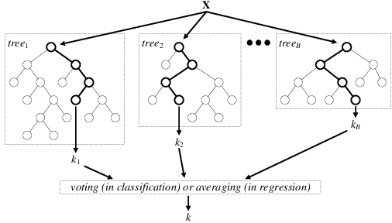
Isolation Forest 简介
实验表明，当设定为 100 棵树，抽样样本数为 256 条训练生产IF后，在大多数离线情况下就已经可以取得不错的效果。
但是在流式场景中不适用！

Slide 13
流式异常检测
“To improve is to change; to be perfect is to change often.”– Winston Churchill
流式异常检测
无限流，内存存储限制， one pass
高吞吐，低延时
数据分布变化 (concept drift)，模型及时更新
异常数据稀少
维护一个窗口保存最近一段时间的数据，定时触发重新训练IF模型
除了刚刚重新训练后，模型是过时的
窗口大小是影响性能的重要因素，影响训练时间效果以及内存

Slide 14


总结
CEP on SQL
GeoSpatial
Streaming Random forest
https://www.huaweicloud.com/product/cs.html

Slide 15
参考文献
Outlier analysis CC Aggarwal - Data mining, 2015 – Springer
Isolation forest - FT Liu, KM Ting, ZH Zhou - Data Mining, 2008. ICDM'08
Fast anomaly detection for streaming data - SC Tan, KM Ting, TF Liu - IJCAI 2011
Outlier ensembles: an introduction - CC Aggarwal, S Sathe - 2017
Mass estimation and its applications - In Proceedings of 16th ACM SIGKDD, 2010.
Robust random cut forest based anomaly detection on streams - S Guha, N Mishra, G Roy, O Schrijvers - ICML‘16

Slide 16
「Fin」

